Slide 1
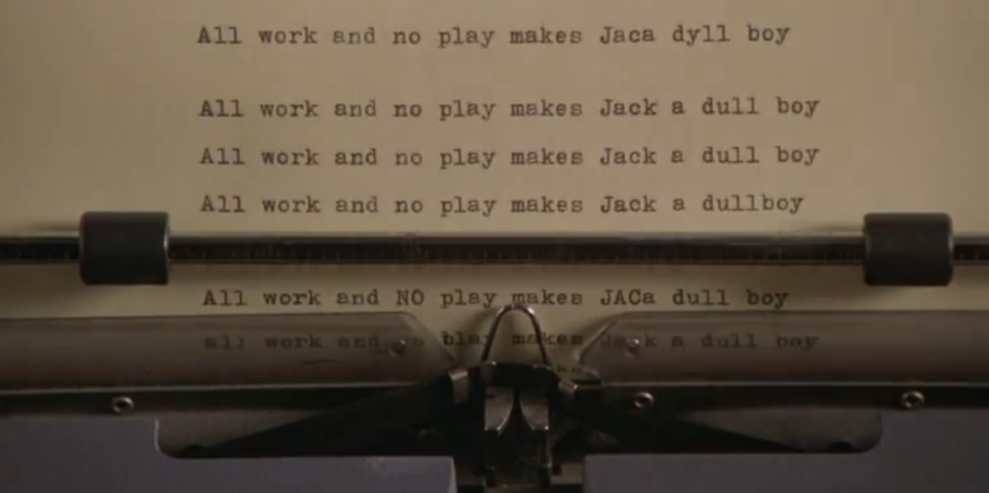
Lire la peur dans leur jeu
Exploration du potentiel effrayant du texte dans le jeu vidéo

Slide 2
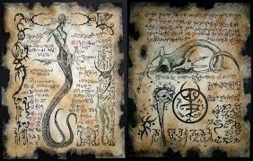
Trois parties
1. Définition du corpus
2. Définition de la peur
3. Exemplification du modèle

Slide 3
Définition du corpus
- Rétrospective sur la théorie des genres vidéoludiques et ses apories + analyse critique des théories de Dominique Arsenault et de Bernard Perron sur le survival horror.
➔ Modèle final, insatisfaisant mais pragmatique, se basant sur les ressemblances de familles de Ludwig Wittgenstein.
- Théorie de Perron qui parle de scary video games à la place de survival horror.
Problème : le corpus analysé par Perron est centré sur le survival horror.
➔ Proposition du concept de jeu « apeurant » pour référer au fait que la peur reste subjective et pour se détacher de Perron.
- Reprise du modèle de Damien Hansen (avec quelques adaptations) pour rendre compte du fait qu’une analyse séquentielle des jeux est nécessaire afin de dégager ce qui est à même de provoquer la peur.

Slide 4
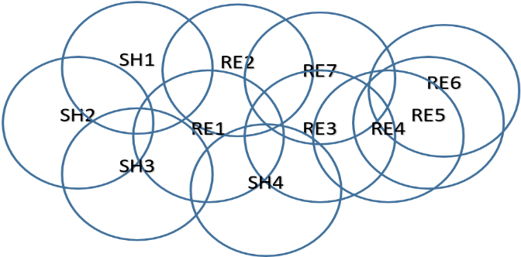
Schématisation du modèle des ressemblances de famille reprenant les principaux épisodes des sagas Resident evil (Capcom, 1996-2017) et Silent Hill (Team silent, 1999-2004). À noter, la délimitation est approximative et ne vaut que pour illustration.

Slide 5
Définition de la peur
- Les émotions sont très difficiles à cataloguer et à définir car tout un chacun peut répondre différemment à un même stimulus.
➔ Chacun a une perception différente, c’est donc la manière dont un objet est perçu qui provoque un certain type d’émotions.
- Suivant les théories psycho-évolutionnistes, la peur pure provient de la perception d’une menace directe. Bien sûr, on peut avoir plus ou moins peur en fonction de la dangerosité de l’élément perçu.
- La peur peut aussi s’amalgamer avec d’autres émotions primaires (joie, tristesse, colère, etc.) pour former des dyades, des émotions plus complexes. Ex.
Peur + dégout (lorsqu’un élément est repoussant) = horreur
Peur + surprise (lorsqu’un élément inattendu intervient) = alarme
Peur + anticipation (lorsqu’on a l’impression de pouvoir anticiper des évènements) = anxiété/angoisse

Slide 6
Exemplification du modèle
Quatre types d’émotion dans le jeu vidéo (sur base d’un modèle de Perron):
Diégétiques (qui proviennent de l’univers du jeu, comme dans un film ou un roman) Plutôt centrées sur
Vidéoludiques (liées aux actions du joueur, à son influence sur l’univers) l’engagement
D’artefact/artistiques (lorsque le joueur considère le jeu en tant que jeu) Plutôt réflexives
Métaleptiques (lorsque le jeu transgresse le quatrième mur ET les standards vidéoludiques)
Entre engagement et réflexivité, cherchent à faire passer le virtuel pour de l’actuel

Slide 7
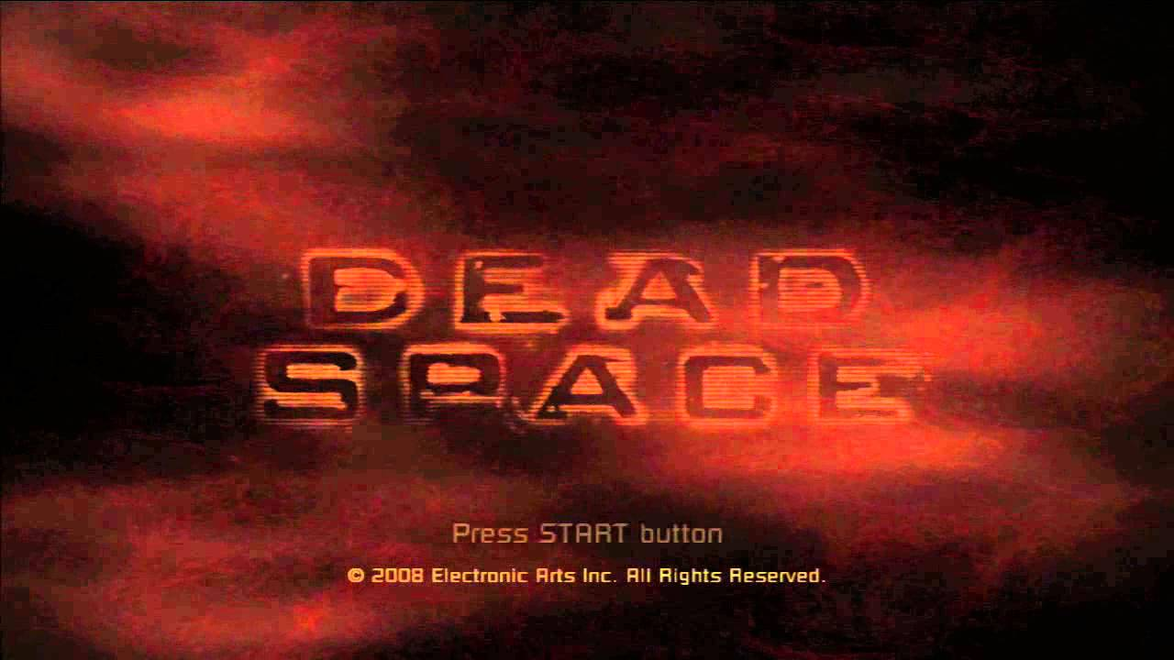
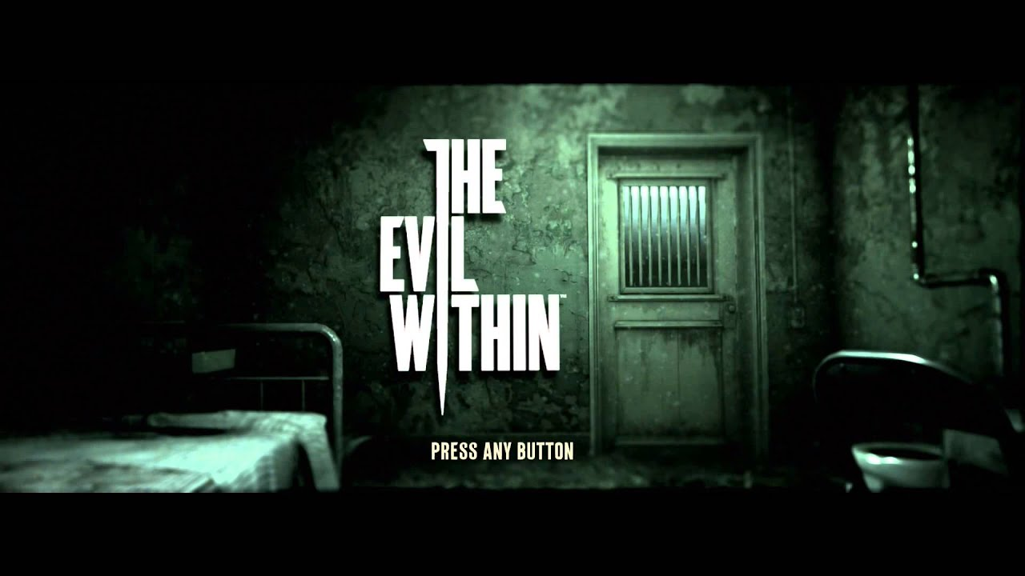
Peur fictionnelle : le texte dans le « périjeu » pré-jeu

Slide 8
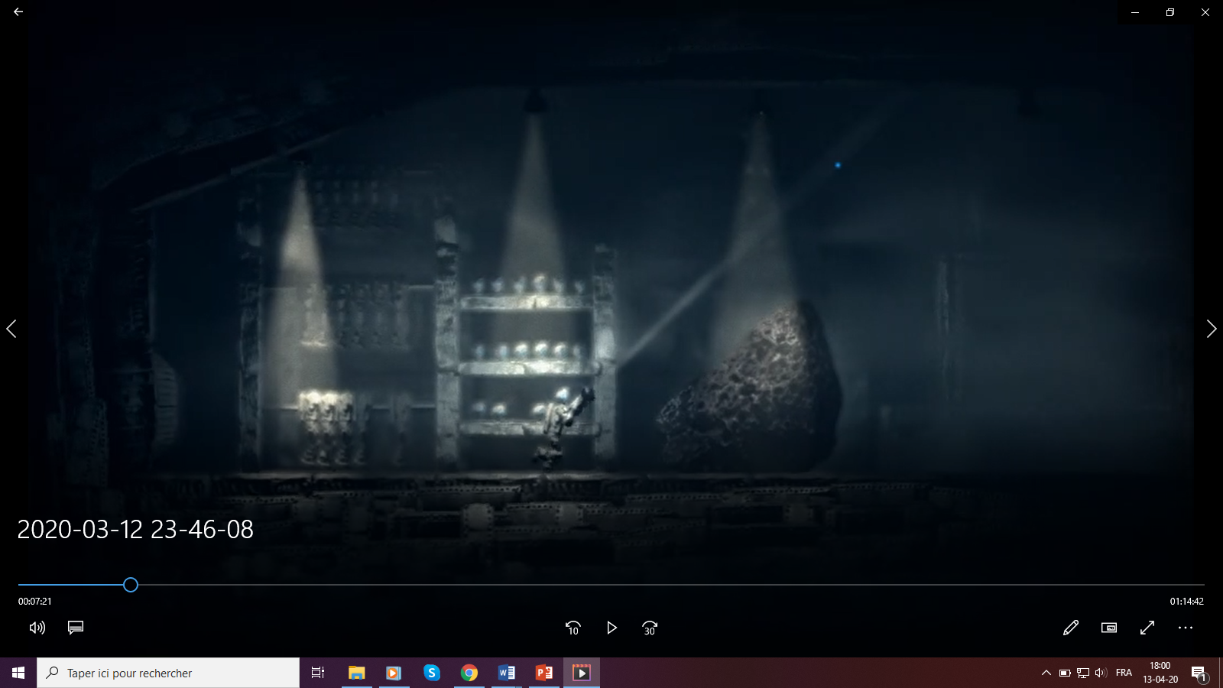
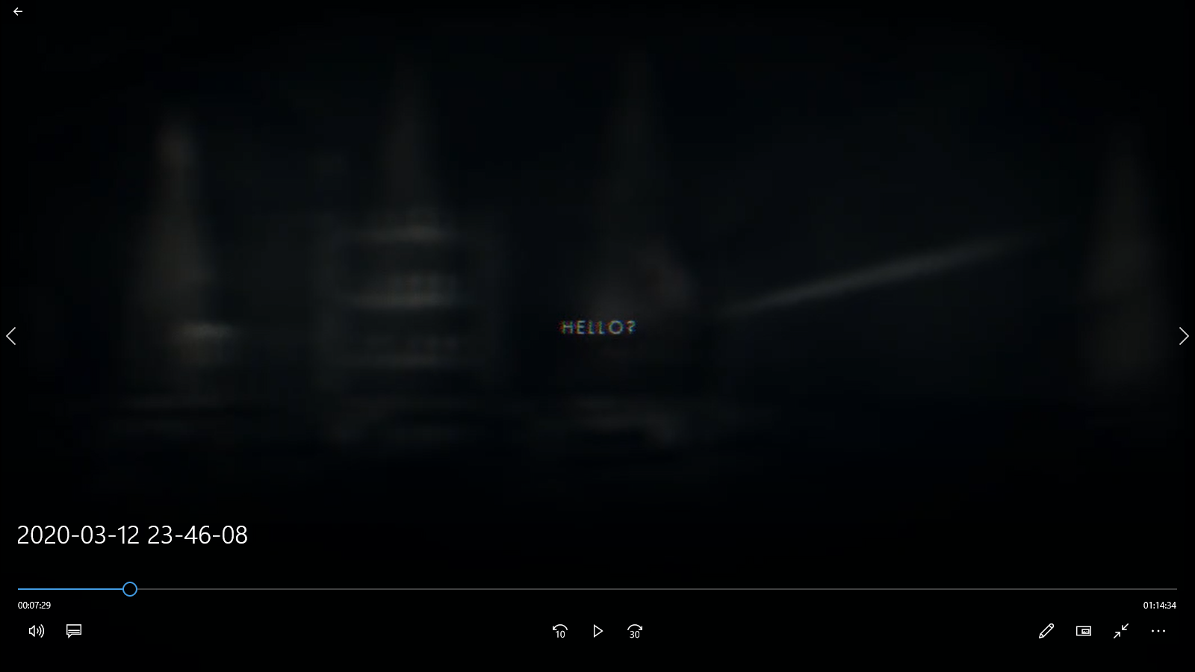
Peur fictionnelle : le texte apeurant dans le jeu et le reste du périjeu
Cas n°1 : le jeu est apeurant dès le début. Le joueur présuppose alors que le reste du jeu sera dans le même ton.
➔ Prédominance de la peur pure et de l’anxiété
Ex. The Swapper

Slide 9
Ex. Bloodborne
L’univers, qui développe de nombreux thèmes apeurants, ne peut être compris qu’en faisant attention à certains détails parfois très durs à dénicher.
Cas des paroles accompagnant la musique du combat contre le boss « Ludwig the accursed » :
Transcription possible : « Venator ferarum, sanguine vigore, venator dominus, amor a nihilo. Animus sanguinem refugit opulentum. Oh venator a sola divina ! Ah domino terribili ni spatham scelero. Maledictus fiat nocte et sanguine opulento. »
Traduction possible : « Chasseur de bêtes sauvages, par la vigueur du sang, seigneur chasseur, je ne suis aimé de personne. L’esprit recule devant le sang abondant. Oh, chasseur depuis les saintes fondations. Ah, je ne souille pas l’épée du maître effroyable. Qu’il soit maudit par la nuit et le sang abondant. »

Slide 10
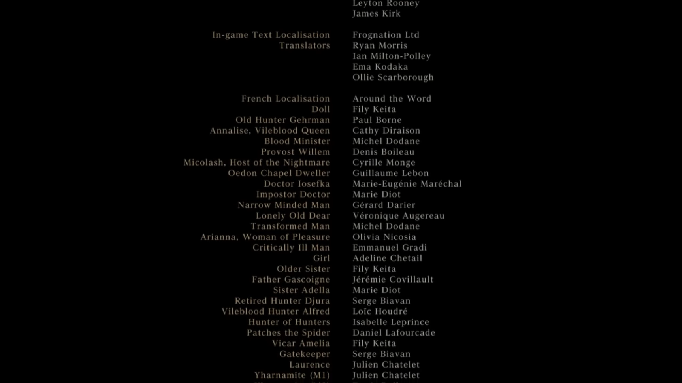
Autre ex. dans Bloodborne
Révélation de la vraie nature d’un personnage confirmée dans les crédits:

Slide 11
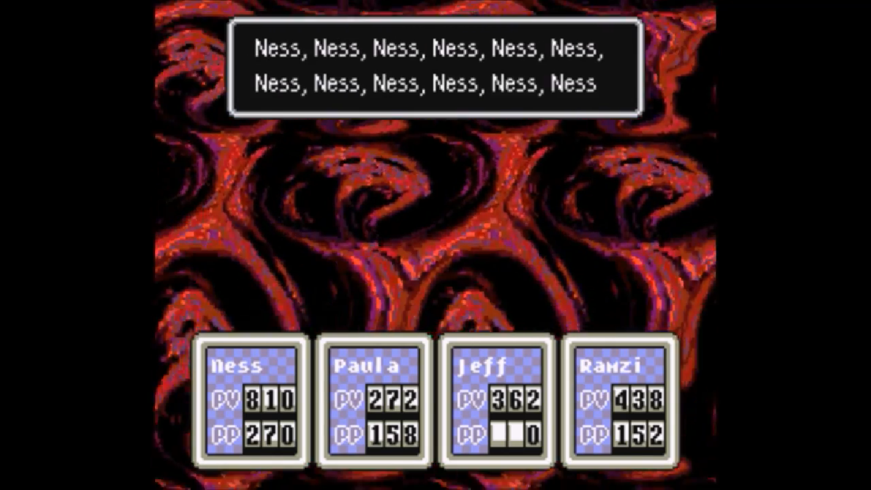
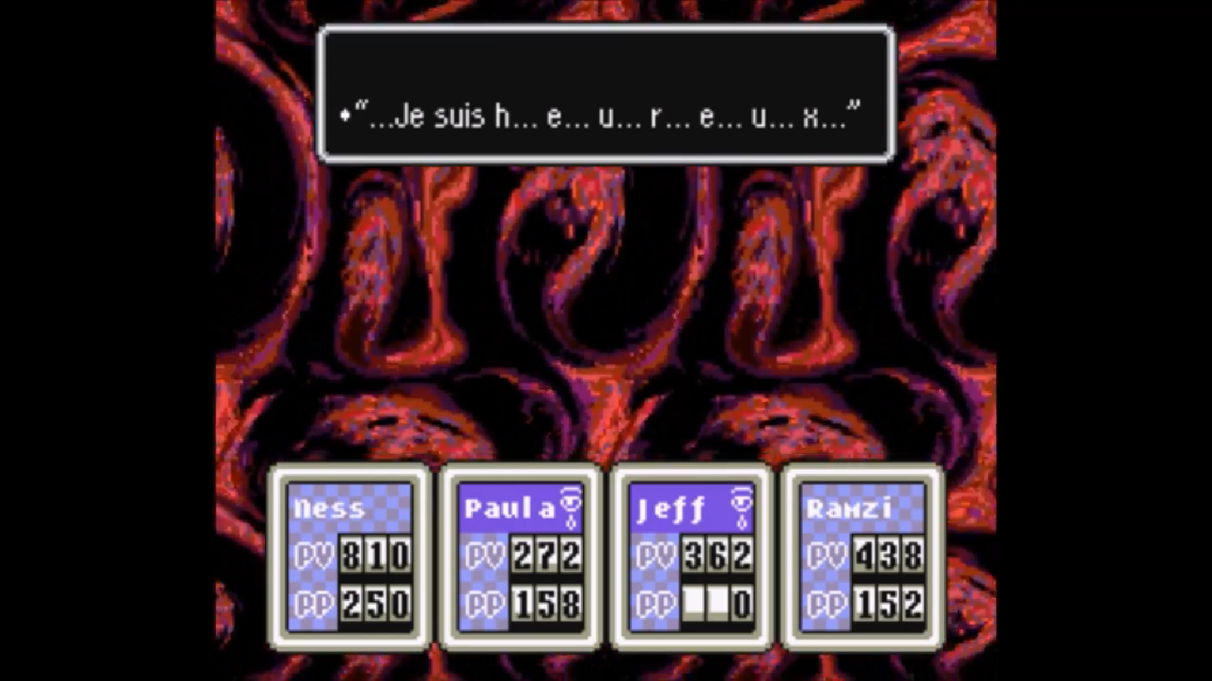
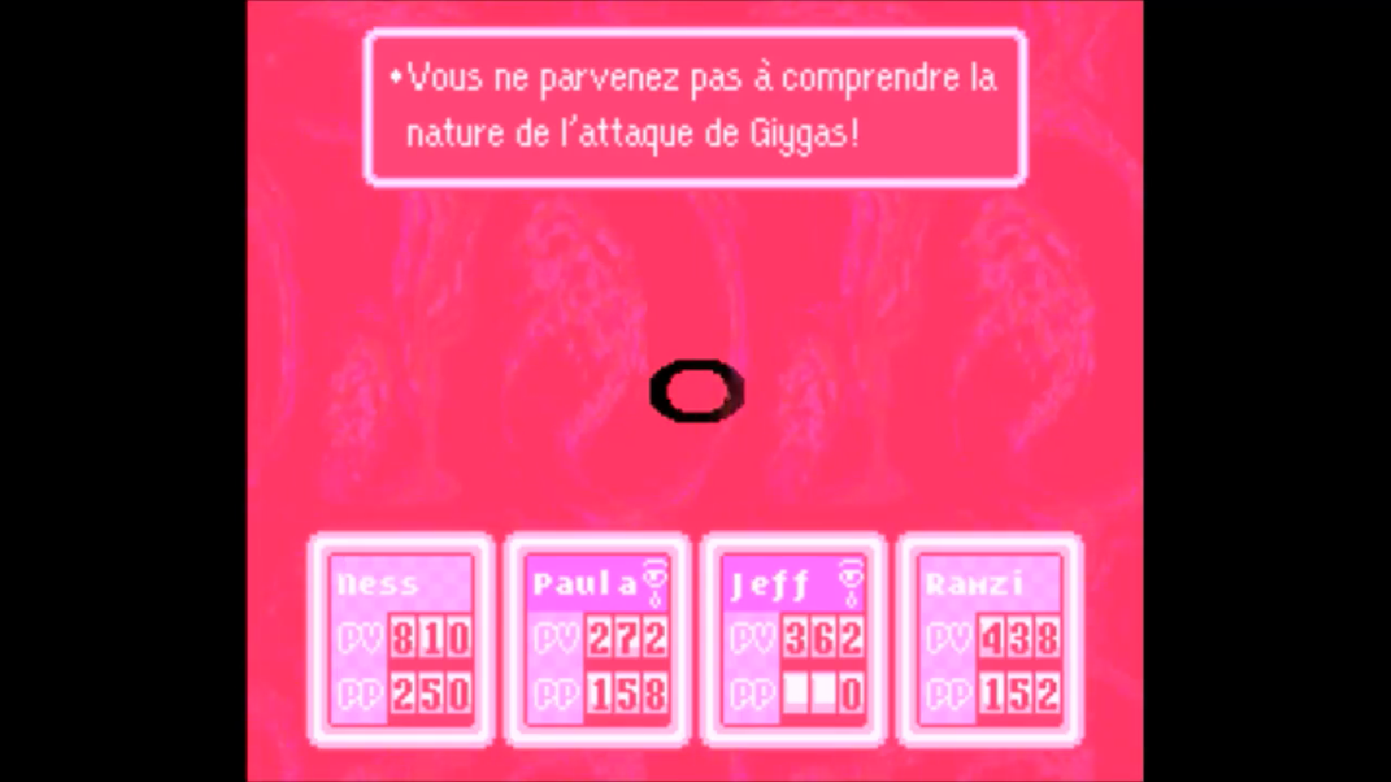
Cas n°2 : moins souvent, le jeu ne se déclare pas apeurant dès le début. Le joueur sera alors plutôt « détendu » et ne verra pas forcément arriver la menace.
Prédominance de l’alarme (dans les premiers instants du moins)
Ex. Le boss final « Giygas » dans EarthBound (aka Mother 2)

Slide 12
Peur fictionnelle : le texte apeurant dans la nouvelle partie plus
Contrairement à d’autres éléments du jeu qui sont plus mémorables, le texte est peu retenu (avec précision) par le joueur. Dès lors qu’il recommence une partie, des éléments saillants vont lui apparaitre car il connait la fin. Ces éléments peuvent induire un effet apeurant par réinterprétation du sens compris lors de la première partie.
Ex. Braid
Le joueur qui relit les textes saisit mieux la menace que représente le protagoniste, là où il pouvait éprouver de la peine pour lui à la première lecture.
Autre ex. Doki doki literature club!
Une fois connu le caractère véritable des quatre filles, certains éléments deviennent terrifiants alors qu’ils passent inaperçus durant la première partie à cause du reste du texte qui copie (presque trop bien) l’apparat classique des jeux de dating/visual novel.

Slide 13
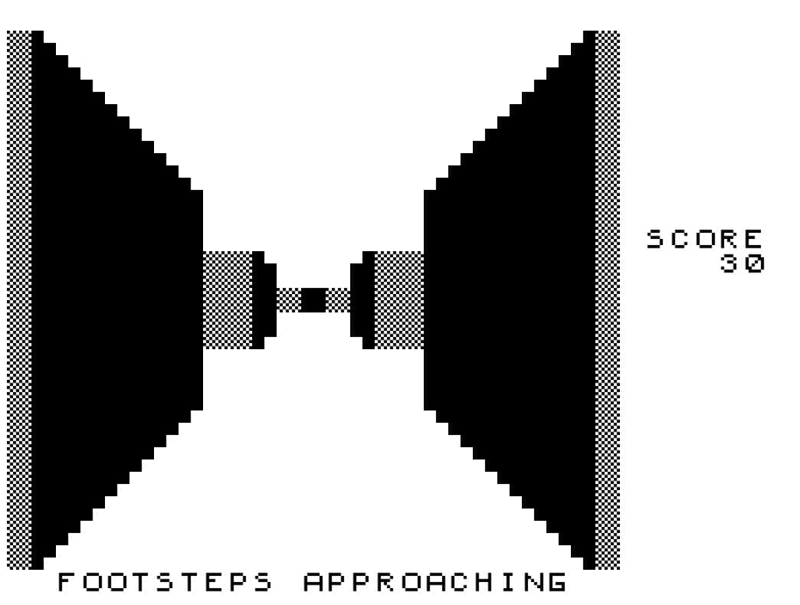
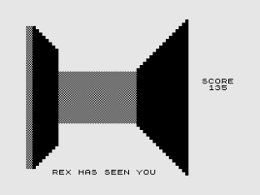
Peur vidéoludique : dispositifs très variés
Ex. 3D monster maze (Informations sur l’ennemi)

Slide 14
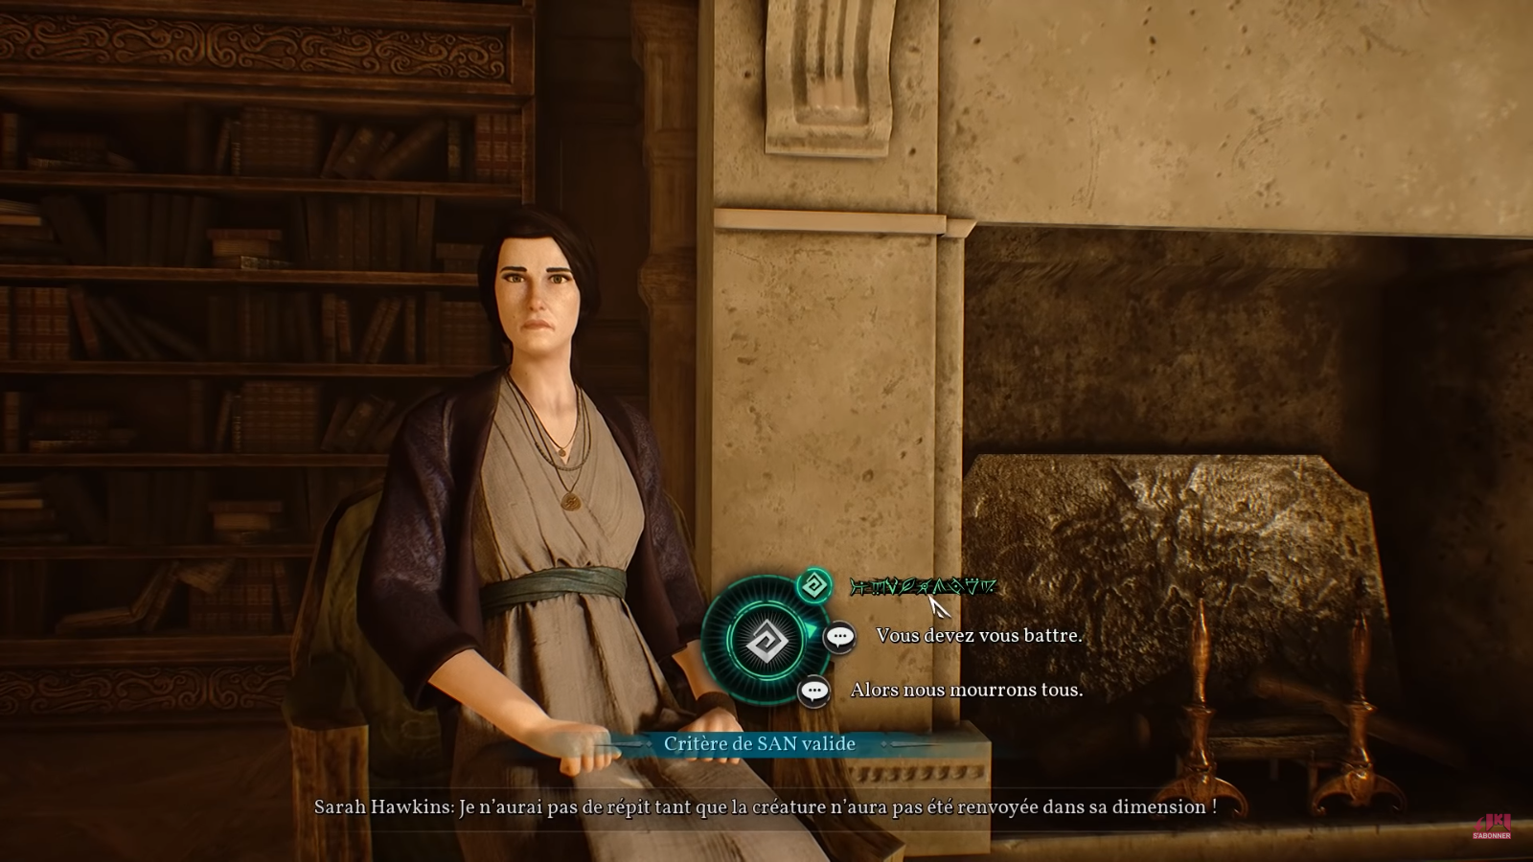
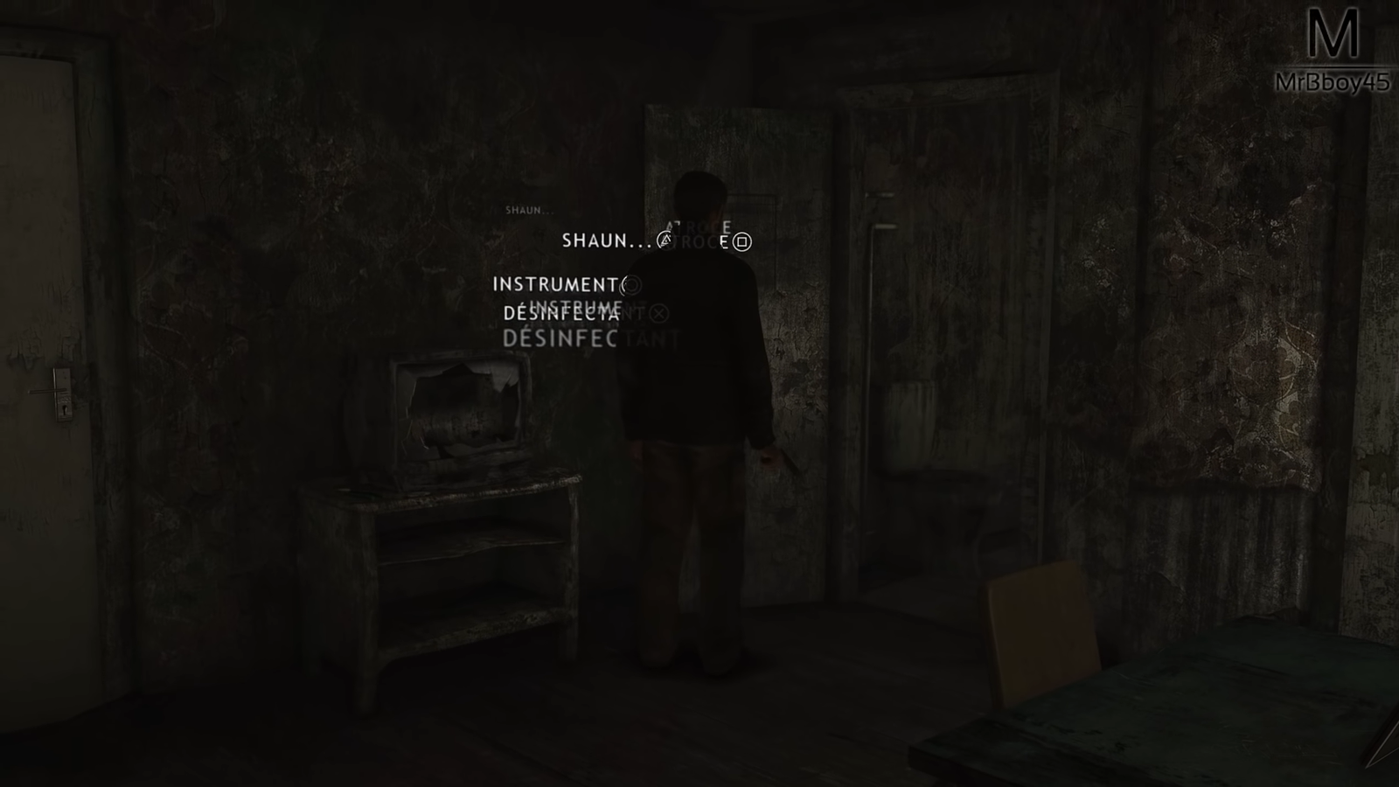
Peur vidéoludique : dispositifs très variés
Ex. Call of Chtulhu, Heavy rain et Sundered (Difficulté à connaître les conséquences de choix cruciaux)

Slide 15
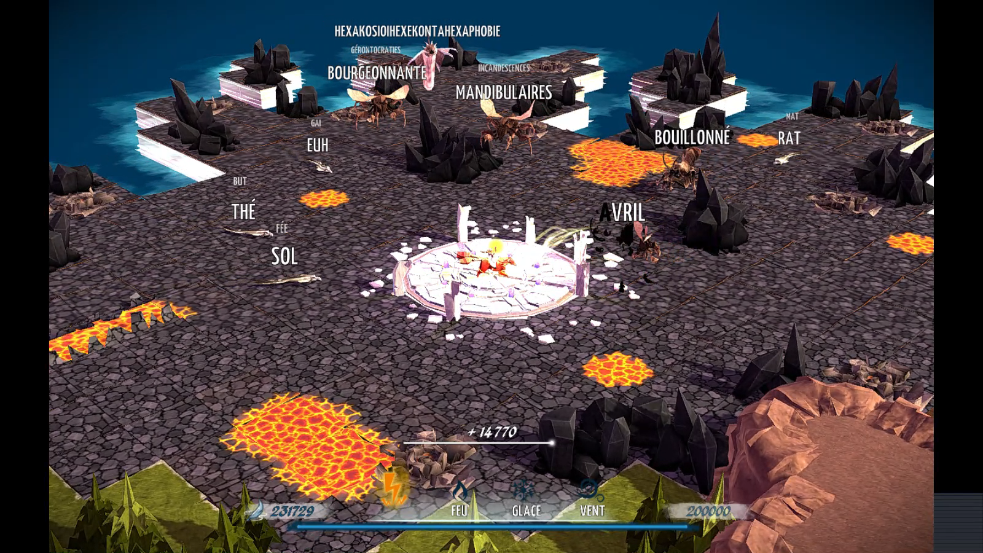
Peur vidéoludique : dispositifs très variés
Ex. Epistory : typing chronicles (Difficulté très élevée)

Slide 16
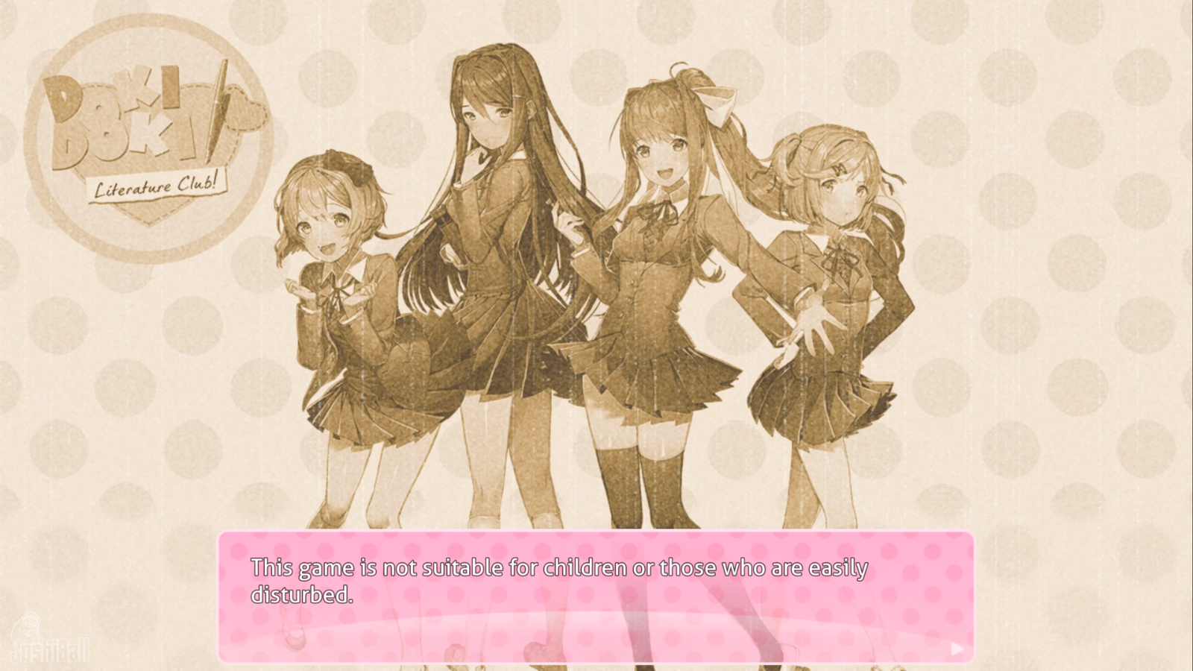
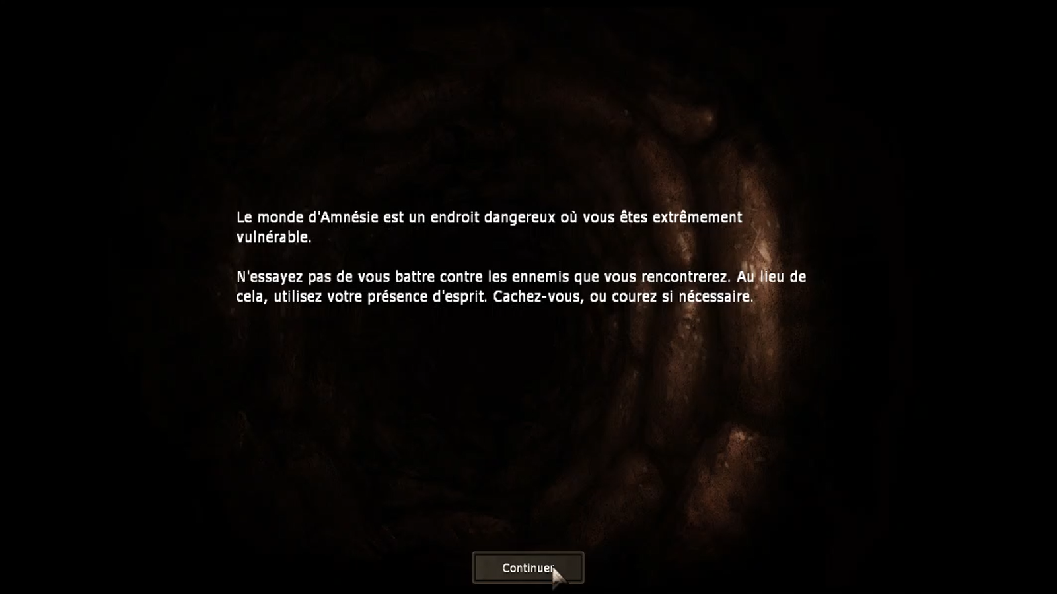
Peur artistique : l’avertissement
Ex. Doki doki literature club! et Amnesia : the dark descent

Slide 17
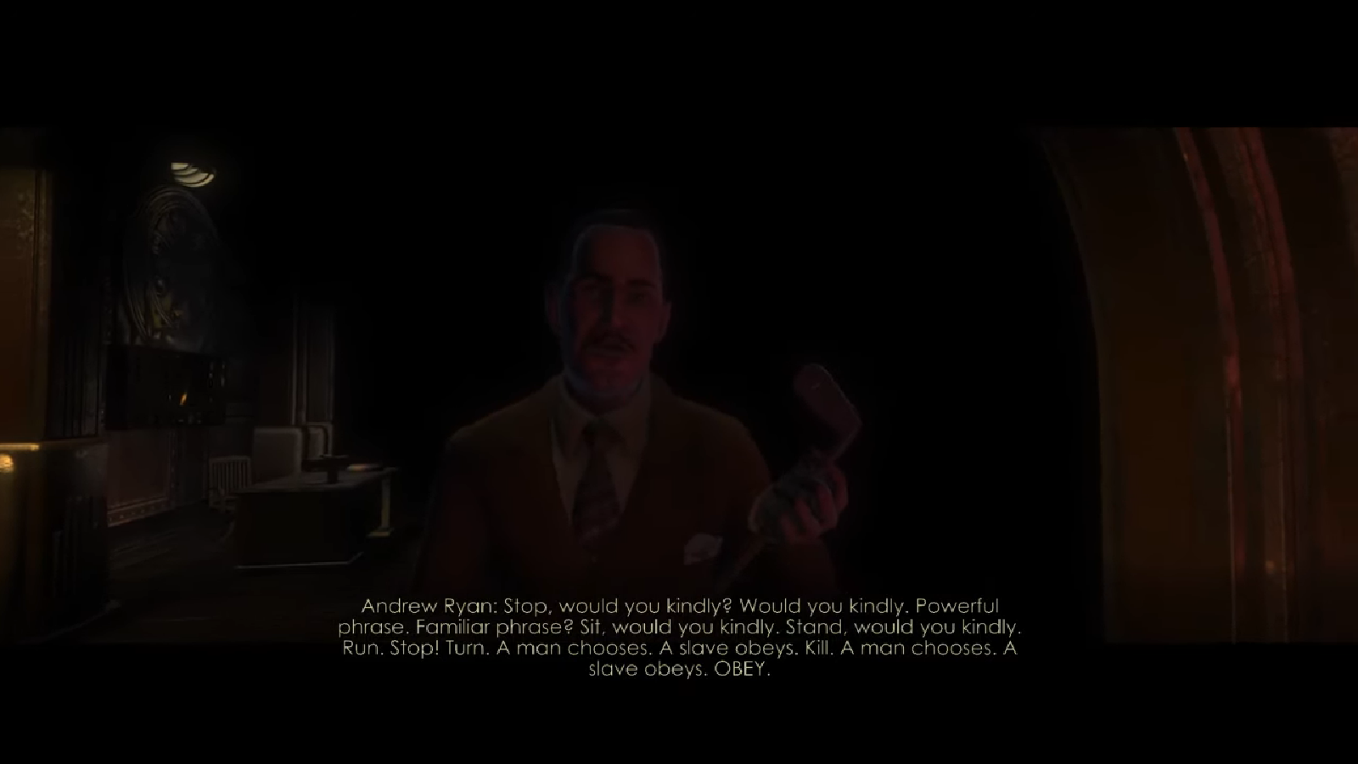
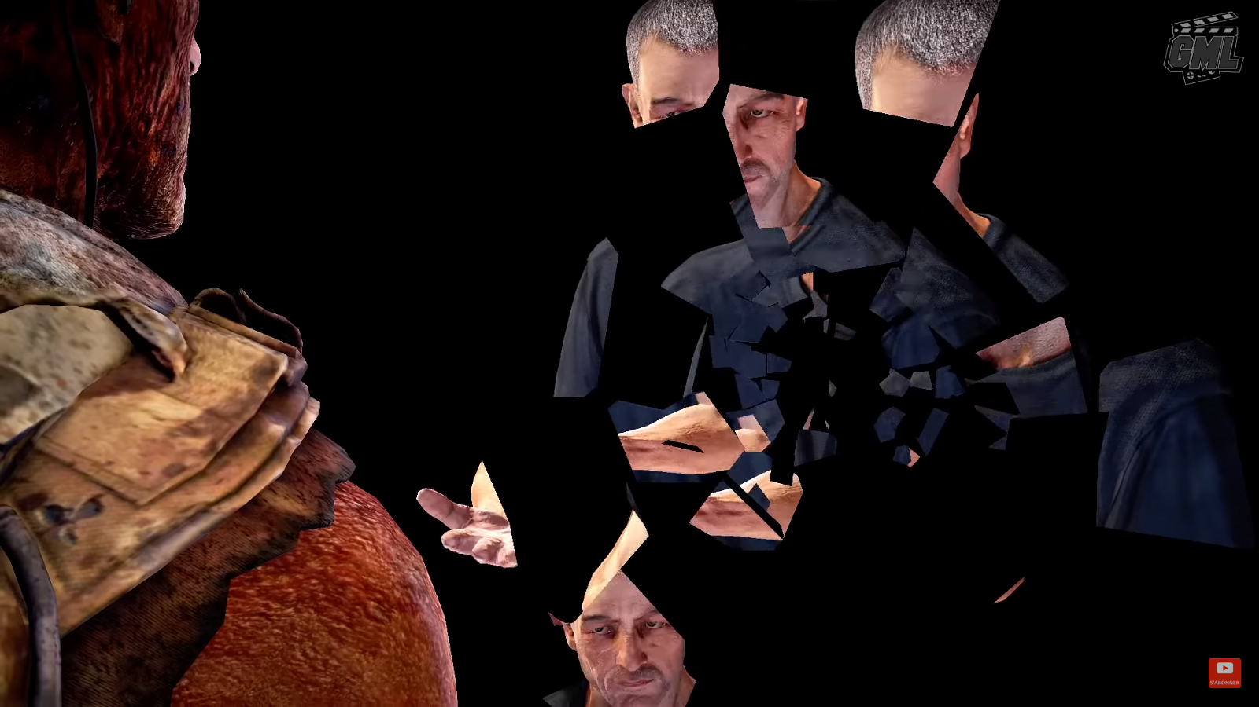
Peur artistique : tromper le joueur
Ex. Bioshock et Spec ops : the line

Slide 18
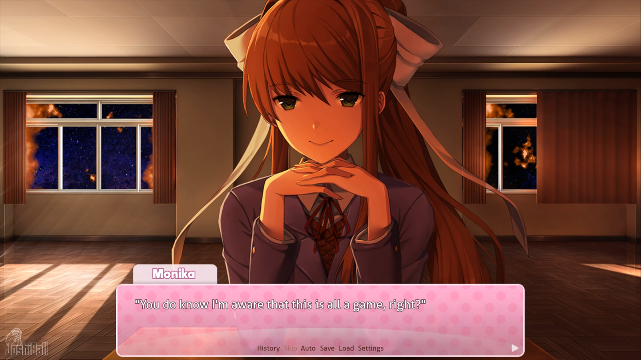
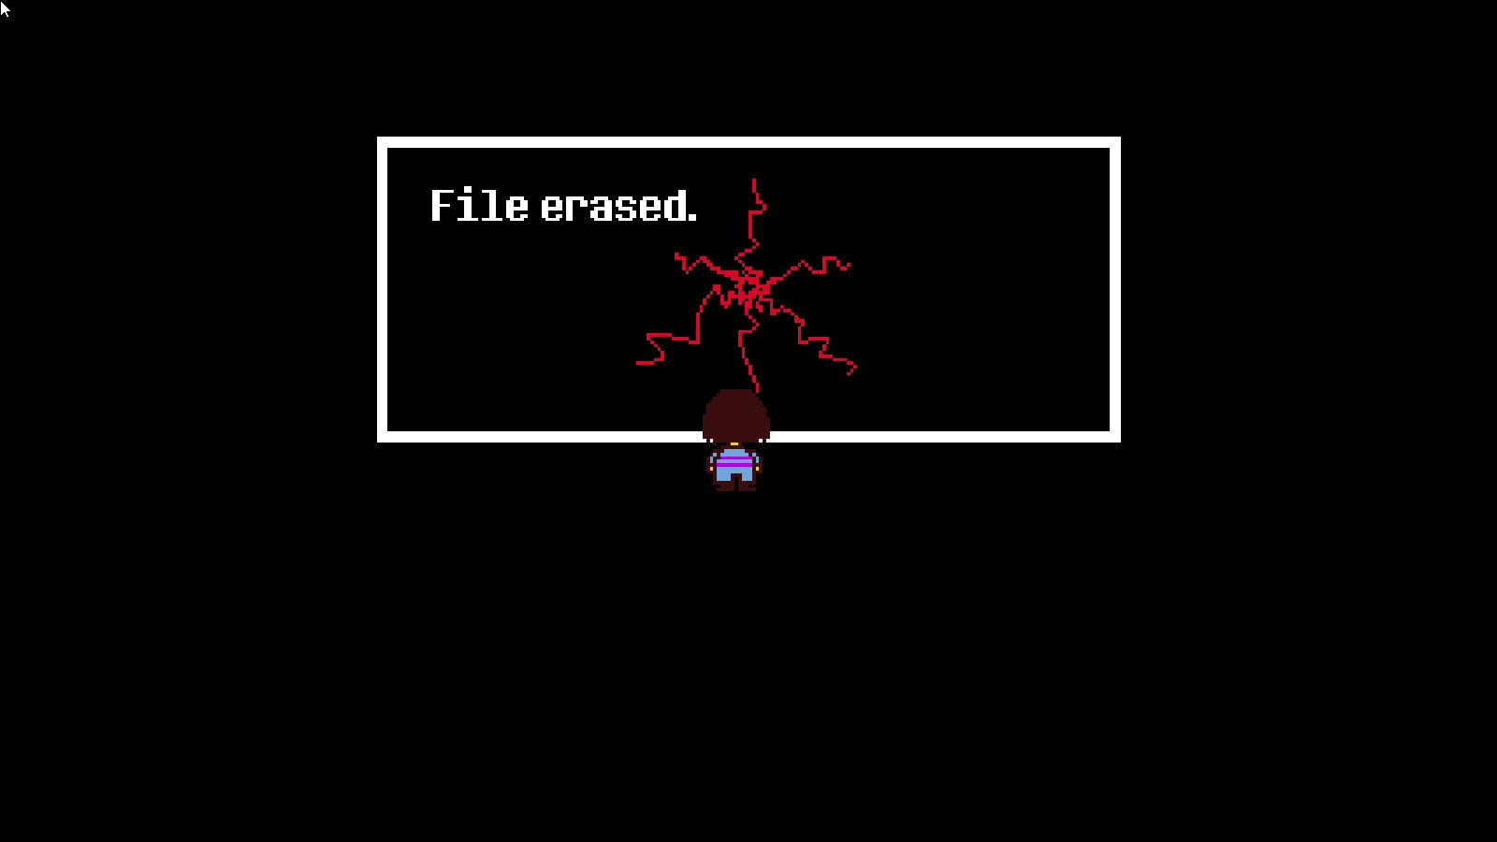
Peur métaleptique : menacer ce qui ne peut l’être
Ex. Doki doki literature club! et Undertale

